Slide 1
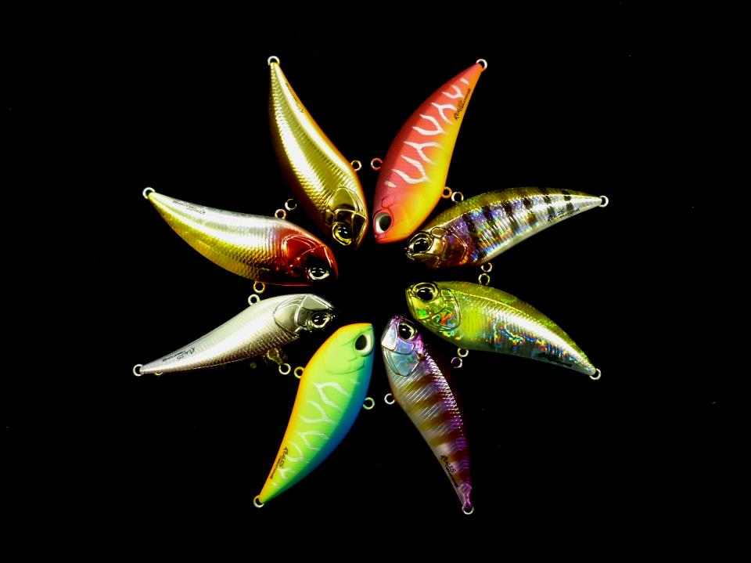
餌你知道
102學年修平會展期末成果展
簡報人員:BY101304 蕭孟玉
BY101340 林杏芳
BY101320 張貽婷

Slide 2
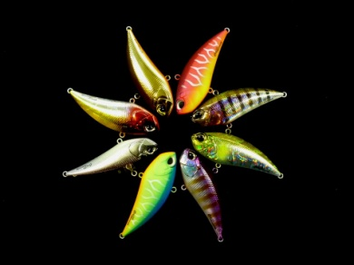
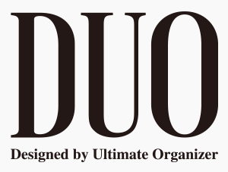
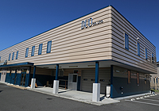
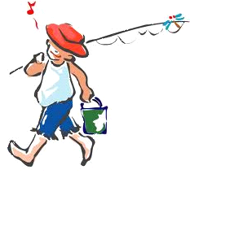
DUO介紹
公司名稱 | DUO有限公司
創立人 | 安達政弘
成立時間 | 1995年8月
員工人數 | 36名
製造商品 | 釣具製造及販售

Slide 3
銷售據點
DUO剛開始成立公司僅有2人，起先專門製作釣鱸魚的擬餌，至今已有許多不同的擬餌及大規模市場，成立至今已有20年。

Slide 4
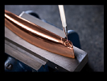
模具製作
製作、包裝、出貨、品管皆在同一地方，所以出產嚴格不會出現瑕疵。

Slide 5
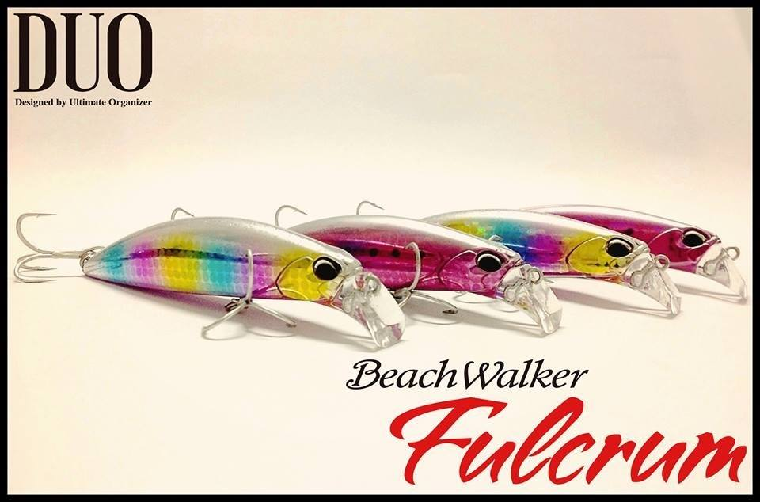
擬餌是什麼
Notes:
擬餌＝路亞
最早其實是由天才小釣手一書，在翻譯LURE成中文時，翻譯者直接音譯過來的
路亞是甚麼?路亞兩字來自英文Fishing lure的"Lure"一字， 泛指誘惑、引誘、誘餌之意；也就是說，路亞釣法，是用各類的假餌來 吸引魚類的注意，讓魚誤認那是美味的食物而一口咬下。

Slide 6
擬餌與真餌比較
 | 擬 餌 | 真 餌
成分 | 塑膠 | 活的或死的蟲(蝦)
環保性 | 可重複使用 | 無法重複使用
方便性 | 攜帶方便 | 不易購買
魚種 | 針對較有攻擊性的魚 | 不限魚種
技巧性 | 需要利用抽桿的動作 使餌像真的魚在動 | 較不需技巧性
泳層 | 針對不同的泳層 | 並沒有針對特定泳層
吸引力 | 低 | 高

Slide 7
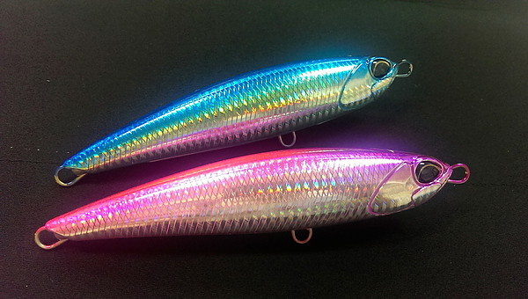
硬餌
1. 魚型路亞
外表特徵 有舌板、長條狀
常見屬性 浮、懸浮及沉
1
2.鉛筆型路亞
外在特徵 長條型宛如鉛筆 、沒有舌板
常見屬性 浮水、懸浮
2
Notes:
1.因外型如鉛筆一般所以又叫鉛筆型擬餌，是主攻水表層模仿小魚兒在水面覓食或呼吸的動作，又如同小魚在水面一張一合的呼吸或左右游移的動作 。
2. 匙型亮片是利用擬餌本身的金屬反光`拖曳水花刺激掠食魚種，匙型餌是利用腹部弧形的凹槽造成水阻做出旋轉`擺動吸引魚兒，品質較好的匙型擬餌因厚薄度的不同，也能做出魚兒左右擺動的泳姿. 3.因配重的關係，所以能靠技巧讓它搜尋表`中`底全水域，所以又有人稱全泳層擬餌，利用頭部的平面微凹部份造成水阻，形成左右快速的顫抖前進，也可運用竿子的角度與收線的快慢做出Z字形上下游走的姿態.
4.顧名思義就是不收線時會浮在水面上的擬餌
5.旋轉亮片擬餌適合用於廣大水域中快速搜尋魚蹤.你可以用它來在短時間內搜尋較大的區域及不同的深度.
6.但其目的也是要做出餌魚在水麵上表現出的活潑生態，進而引起目標魚的注意，當中也就是在魚體吻部有一凹槽，能讓它在晃餌同時，藉由此凹槽經 釣手操竿拖曳撞擊水麵產生大小不一的水花，進而引起魚兒攻餌的慾望，
7.其一特徵是有一片相當大的導水板，藉由大型的導板潛入水中，此種擬餌可依據舌板的長度與大小來了解潛降的深淺，同時做出魚兒的泳姿，
8.此種擬餌專攻底層，顏色通長為深色系，主要是模擬生物鑽土覓食的動作。技巧多種，是一種很有趣的擬餌。
9.複合式擬餌是由`鋼絲`旋轉亮片`重量鉛`塑膠條所組成，在水中拖曳會使鋼絲上的亮片快速轉動，一明一暗的效果`會讓魚兒誤認為是小魚群張開大口

Slide 8
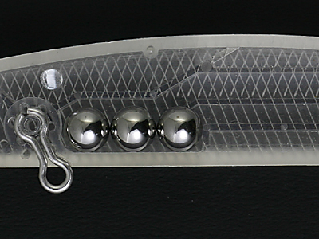
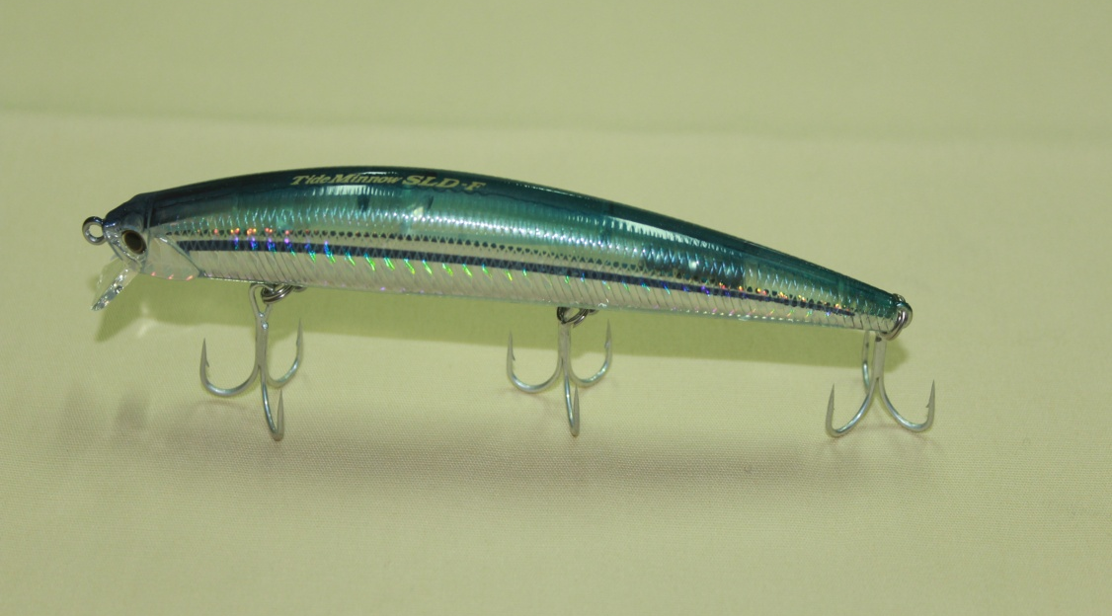
公司產品
名稱 Tide Minnow 125 SLD-F
長 度 125mm
重 量 14.5g
深 度 0.5~0.8m
類 型 浮水型

Slide 9
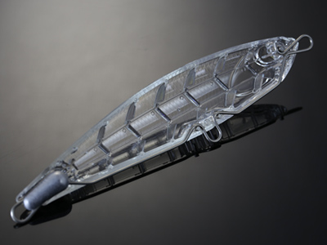
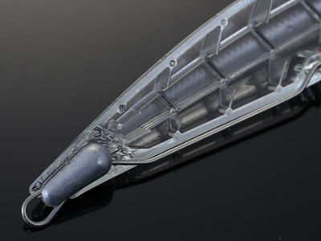
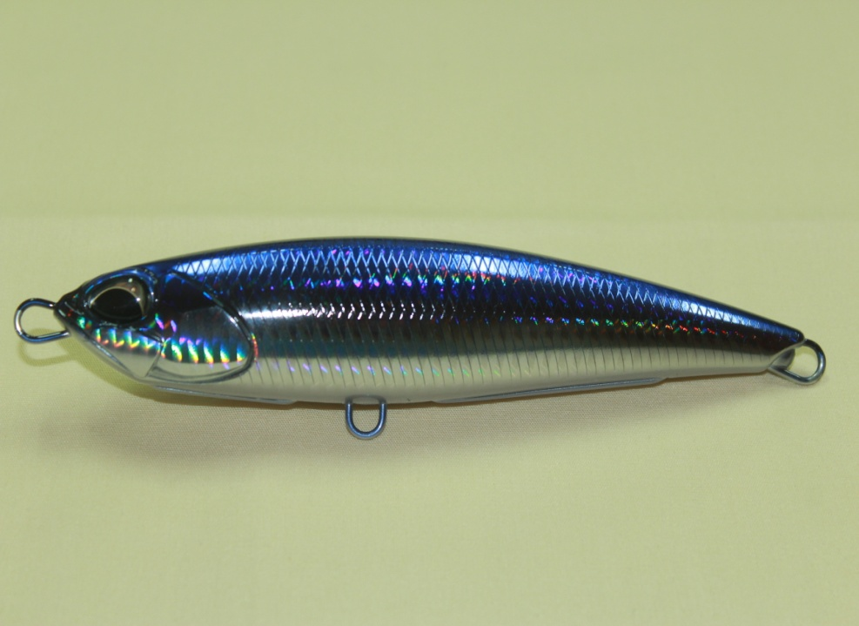
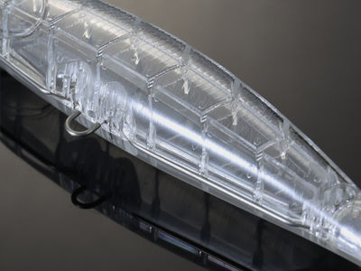
公司產品
名稱 ROUGH TRAIL 青政 148
長 度 148mm
重 量 38.0g (含鉤47.0g)
類 型 浮水

Slide 10
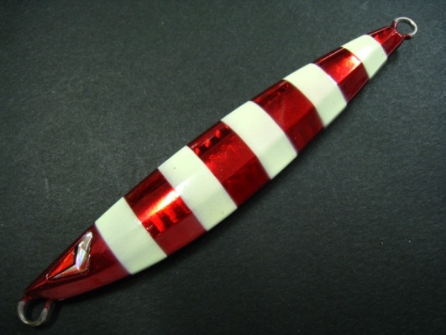
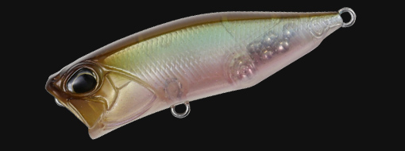
硬餌-1
3.鐵板路亞
外在特徵 鉛、鐵板或是鐵片製成
常見屬性 沉水
3
4.潑水型路亞
外表特徵 頭大、嘴巴帶有凹槽
常見屬性 浮水
4
10

Slide 11
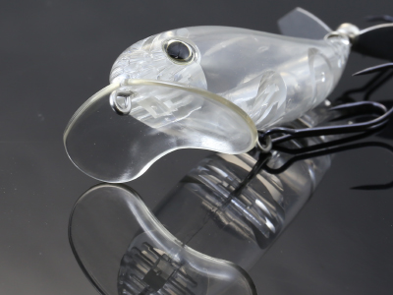
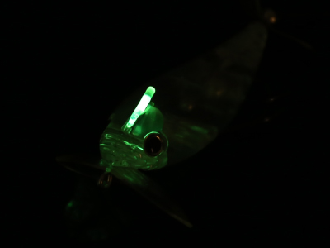
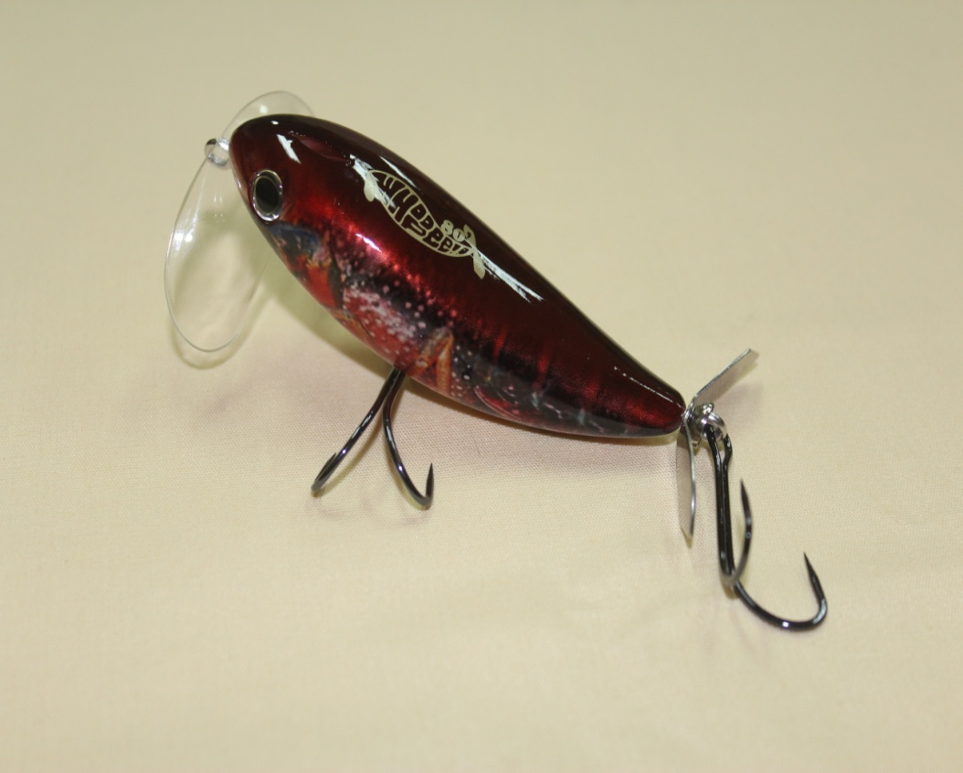
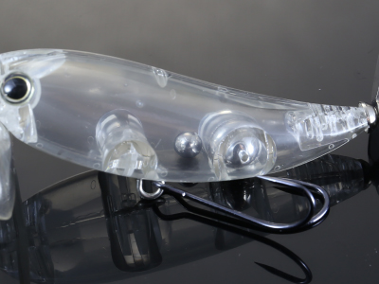
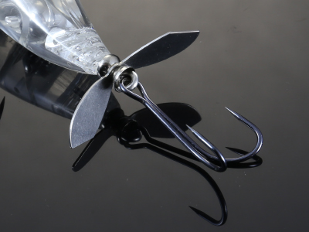
公司產品
名稱 NEXT BLUE
長 度 80mm
重 量 18.0g
類 型 水面型
Notes:
1搖擺型
舌板長度控制及極端的寬幅設計，實現了快速拉回也會有高度的擺動和滾動作反應。 其攻佔了淺層水面的區域，也具備了任誰都能容易使用的優越操作性。
2淺灘用扁身型假餌
只有扁平的流線外型，才能在表層上演出耀眼的閃爍光芒及強大的波動，且還具有完美的操控動作反應，不管是猛烈迅速或是緩慢細微的操竿動作，都能有令你滿意的表現；此外，只要把捲線收回，就能有效吸引鱸魚注意。
3輕量化材質，再加上後方重心設計配合，能把R球的功效做最大的發揮，不論是誰都能簡單的上演遛狗動作。
4流線外型設計，再加上絕佳之重心配置，可以自動調整行進方向和角度，因此能維持直線前進，使螺旋槳順暢的轉動而產生波動，進而吸引魚類就餌。
5期待已久的REALIS VIBRATION加大尺寸路亞豋場！

Slide 12
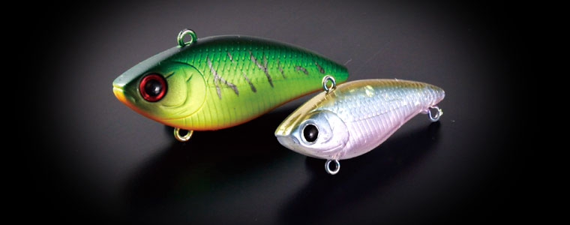
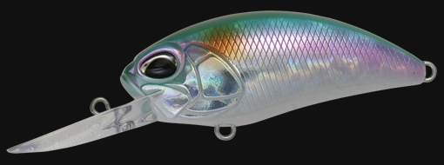
硬餌-2
5.顫泳型路亞
外表特徵 背部有連接環
身體較寬扁頭部較寬平
常見屬性 沉水
5
6.攪泥型路亞
外表特徵 有舌板、頭大體型胖
常見屬性 浮水
6

Slide 13
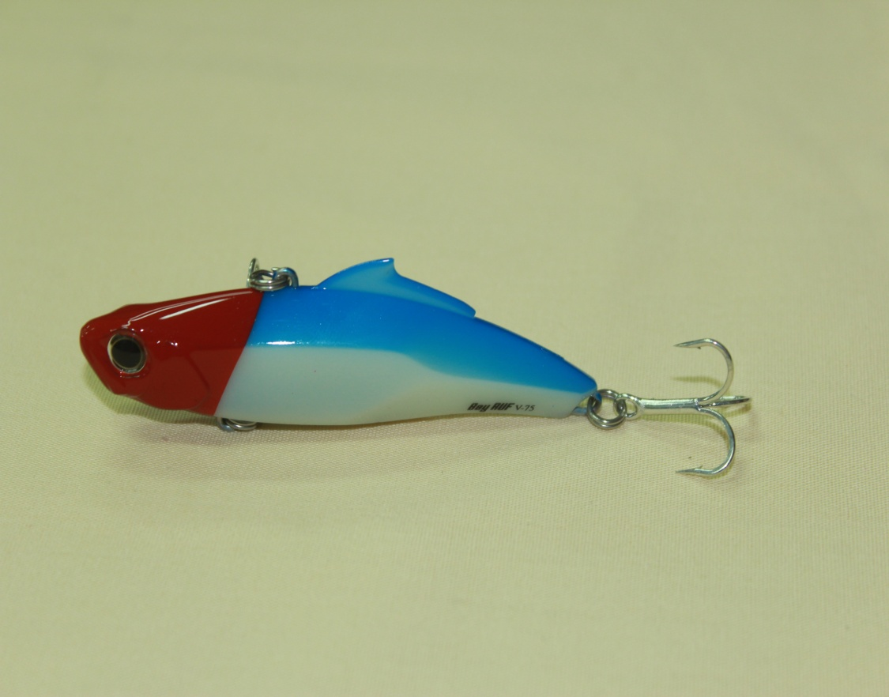
公司產品
名稱 Bay RUF V-75
長 度 75mm
重 量 26.0g
類 型 沉水型

Slide 14
擬餌優缺點
優點 | 缺點
攜帶方便 | 種類繁多，初學者不易判斷
環保 | 軟餌是消耗品
主動攻擊性釣法 | 多是重金屬—「鉛」所製造
時間與地域沒有局限 | 食之無味，棄之可惜
Notes:
1、擬餌方便攜帶，隨用隨取，可省去了大包小包和綁鉤調漂的麻煩，也不需要考慮鮮活魚餌的保存攜帶問題。
2、路亞環保，使用路亞釣法絕對不會對水質造成任何污染，在保護環境方面功不可沒。
3、路亞屬於主動攻擊性釣法，比起台釣的魚餌拋下去等上鉤的來說，更加積極。將傳統釣法的被動等魚變為主動找魚，用擬餌打破魚兒本身所處的寂靜，使之受到引誘或引起煩躁。
4、路亞釣法在時間和地域上沒有局限，無論你是何時何地，無論白天黑夜，你都可以任意飛竿，台釣必須選址，必須有平坦的岸邊才能搭台施釣，而且晚上還要帶上電燈，否則無法施釣。
缺點:
1但 其 缺 點 是 因 它 種 類 繁 ， 每 種 擬 餌 都 有 自 己 的 使 用方 法 和 對 象 魚 ， 因 此 初 學 者 多 不 知 道 要 買 哪 一 種 才 是 真 正 適 合 自 己 使用 。
2軟蟲的缺點是它是消耗品，魚咬一咬軟蟲就會爛掉，必須更換新的，不過被魚咬爛我想那隻軟蟲也夠值得了，應該也釣得很過癮了
3於是若從路亞箱中放了一堆不用的鐵板來看，這時就好像不太經濟也不太環保，尤其鐵板路亞又多是重金屬—「鉛」所製造，而這就是它的缺點了！
4咬不爛」，這是它的優點，但也是其缺點！何解？因為白帶魚有著一口鋒利的牙齒，很容易在鐵板路亞上留下深深的齒痕，使其漸漸脫漆，於是中魚率便慢慢地降低，而這正是因為外表的夜光塗料已經不見；所以常看到釣手在家用夜光漆修補鐵板，只不過效果已沒有當初新買的好用，頗有一種「食之無味，棄之可惜」的感覺。

Slide 15
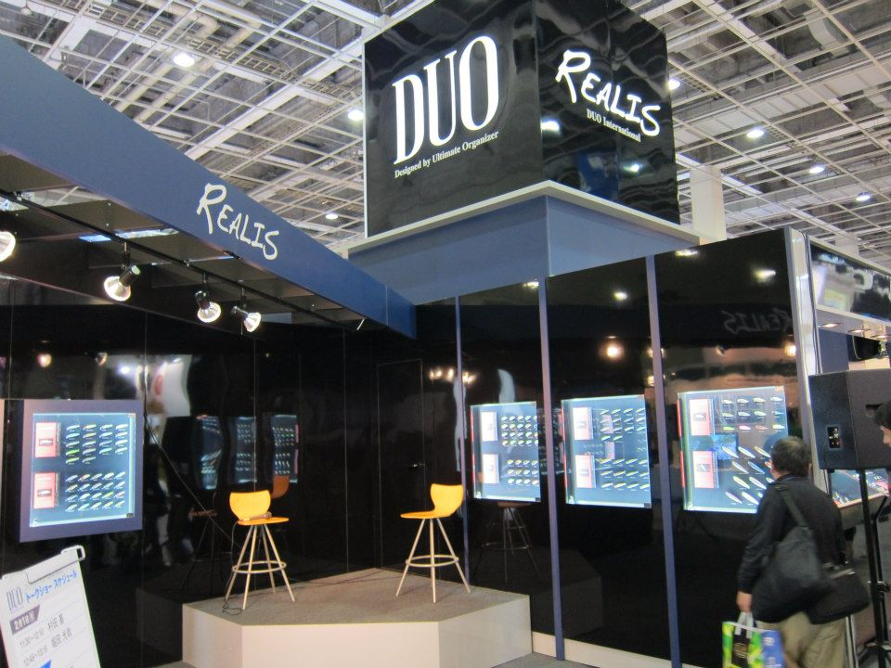
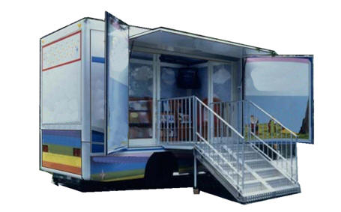
如何推廣擬餌
專業特展
路亞競賽
Youtube
電視廣告

Slide 16
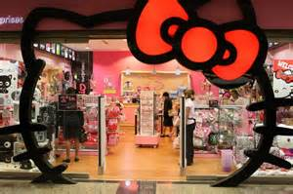
如何推廣擬餌
未來期望
大型裝置藝術
大型畫作
專賣店
架設網站
產品展示秀
16

Slide 17
THE END
感謝各位聆聽

